Slide 1
Microsoft Cognitive Services
Salvatore Sorrentino

Slide 2
Di cosa parliamo?
Un set di API, SDK e Service pensati per rendere le vistre applicazioni più smart
MS Cognitive permette agli sviluppatori di aggiungere queste funzionalità alle proprie app:
Emotion Detection
Facial, speech e vision recognition
Speech e language understandin
Potete usare questo servizio come un servizio di Azure o eseguirlo in locale in un framework privato
E’ un progetto open source

Slide 3
Perché usarli?
Semplici
REST API
Poche linee di codice richieste
Flessibili
Sfruttare le stesse API su iOS, Android, Windows
Testate
Scritte da esperti nel campo del machine learning in Microsoft Research, Bing e Azure Machine Learning
Documentazione di qualità
Supporto della community e codice di esempio

Slide 4
Visione artificiale
Algoritmi per l'elaborazione di immagini per identificare, sottotitolare e moderare in modo intelligente le immagini.

Slide 5
Conoscenza
Associa informazioni e dati complessi per svolgere attività come la creazione di consigli intelligenti e la ricerca semantica.

Slide 6
Linguaggio
Consenti alle tue app di elaborare il linguaggio naturale con script predefiniti, valutare lo stato d’animo e riconoscere i desideri degli utenti.

Slide 7
Sintesi vocale
Converti l'audio parlato in testo, usa la voce per la verifica o aggiungi il riconoscimento vocale alla tua app.

Slide 8
Ricerca
Aggiungi le API di ricerca Bing alle tue app e sfrutta la possibilità di esaminare miliardi di pagine Web, immagini, video e notizie con una singola chiamata all'API.

Slide 9
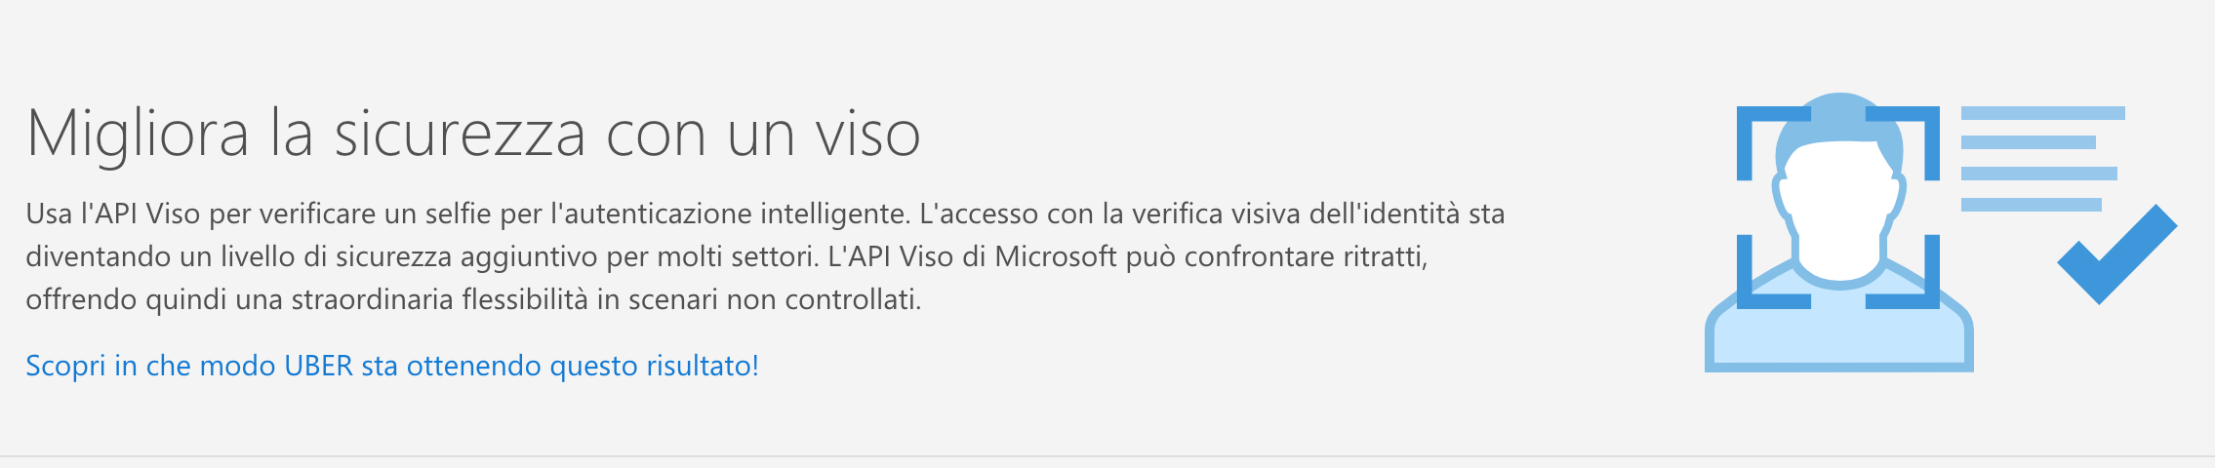
Possibili applicazioni?

Slide 10

Possibili applicazioni

Slide 11
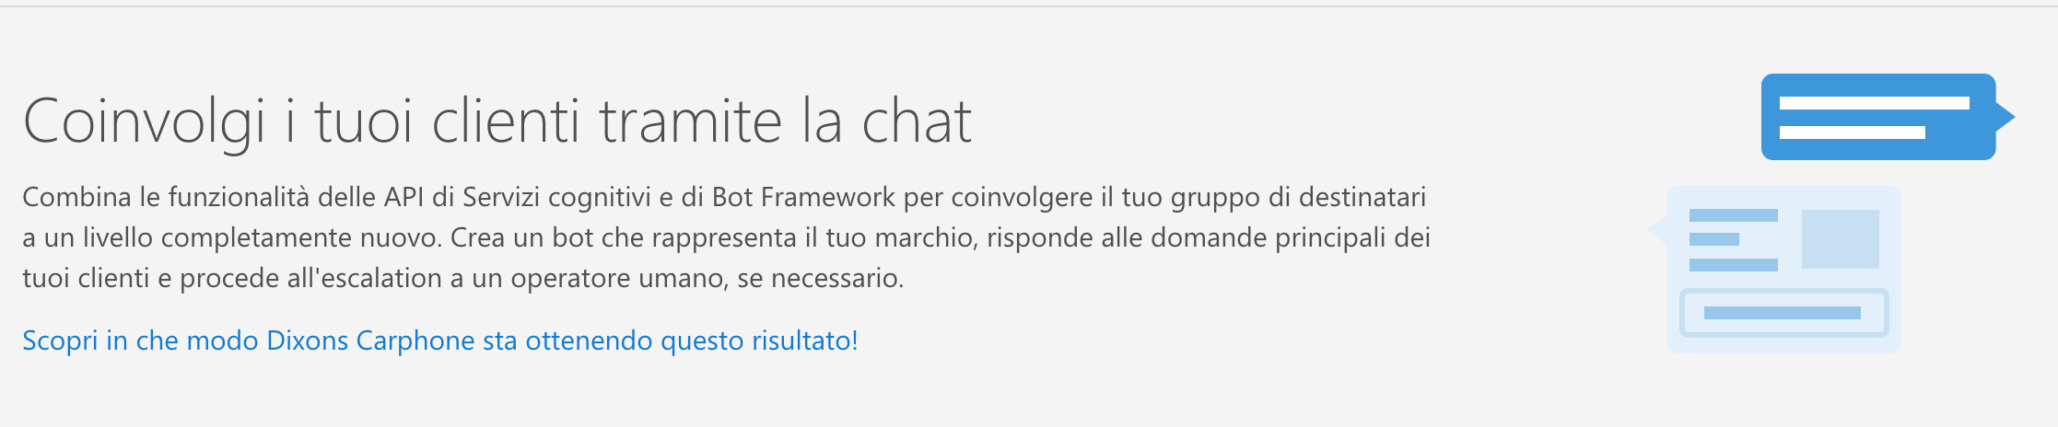
Possibili applicazioni

Slide 12
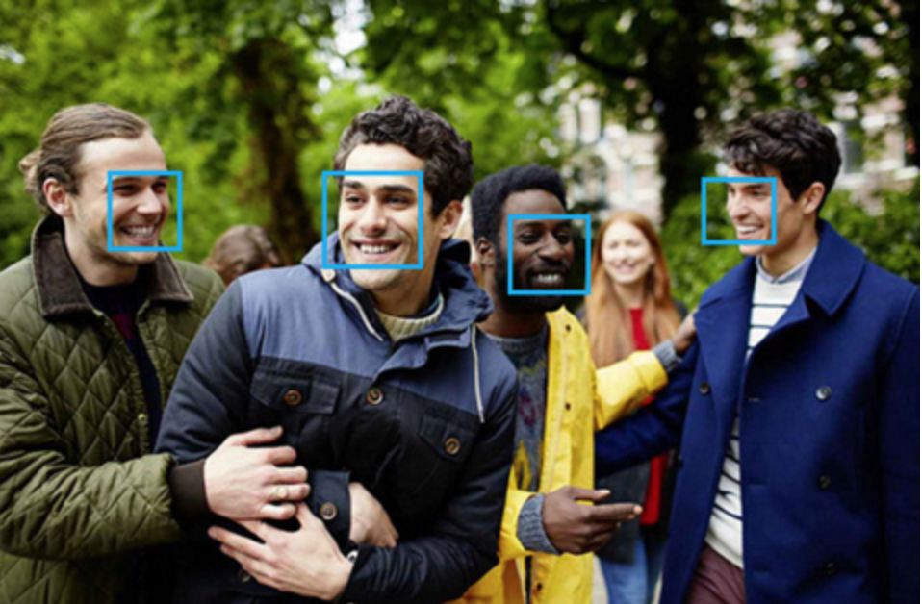
Demo: Emozioni
L'API Emozioni accetta un'espressione del viso in un'immagine come input e restituisce l'attendibilità in un set di emozioni per ogni viso nell'immagine, oltre a un rettangolo di selezione per il viso, tramite l'API Viso.

Slide 13
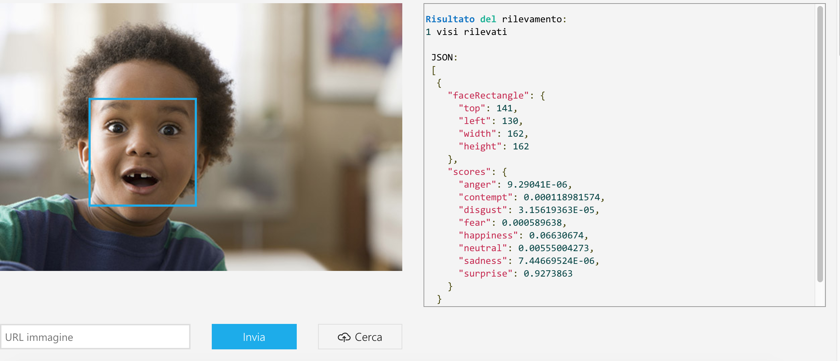
https://azure.microsoft.com/it-it/services/cognitive-services/emotion/
https://docs.microsoft.com/it-it/azure/cognitive-services/emotion/quickstarts/csharp

Slide 14
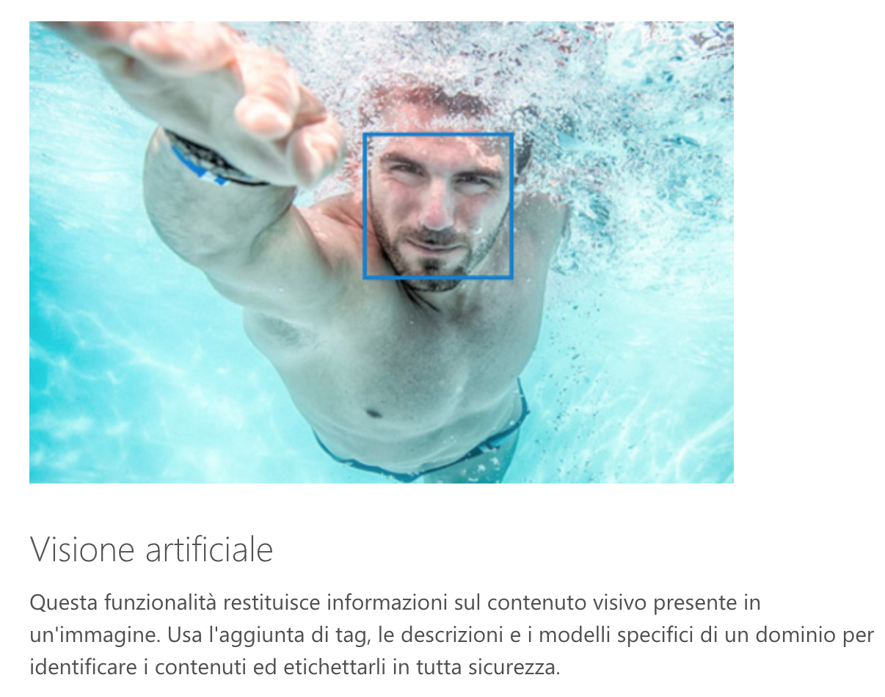
https://azure.microsoft.com/it-it/services/cognitive-services/computer-vision/
https://docs.microsoft.com/it-it/azure/cognitive-services/Computer-vision/QuickStarts/CSharp-analyze

Slide 15
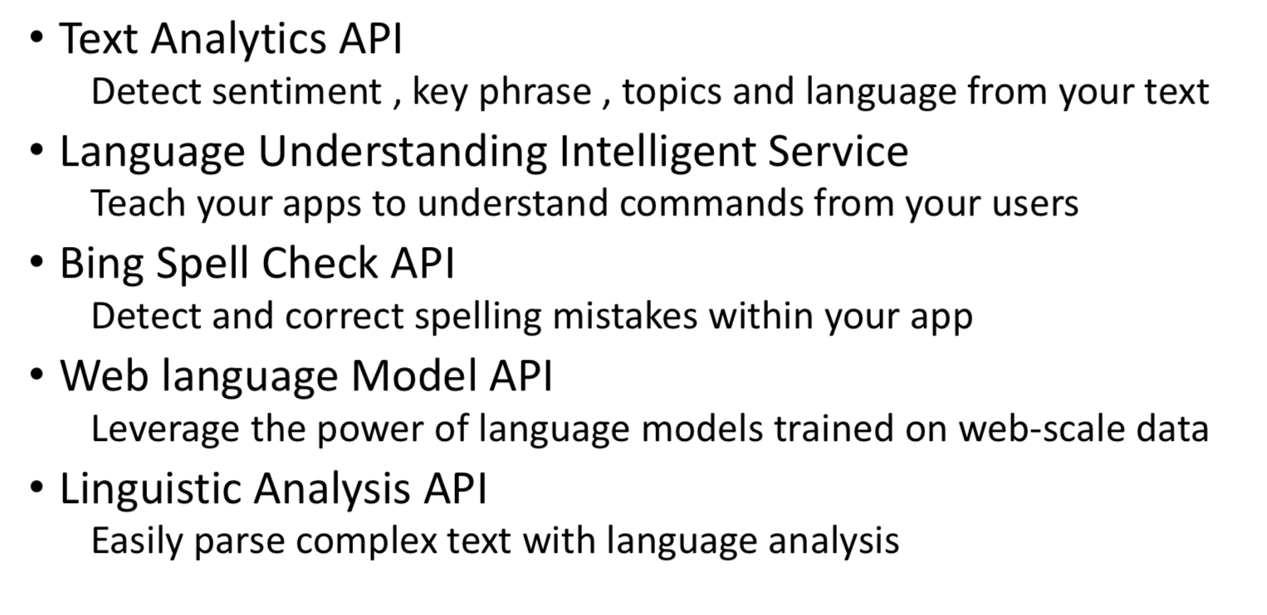
Language

Slide 16
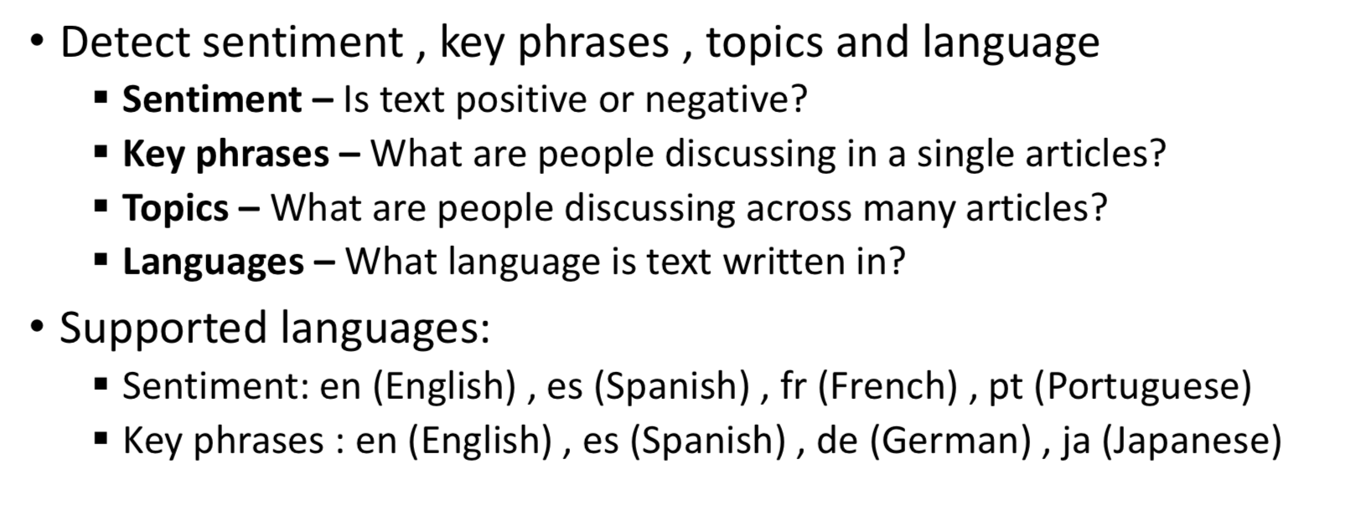
Text Analytics API

Slide 17
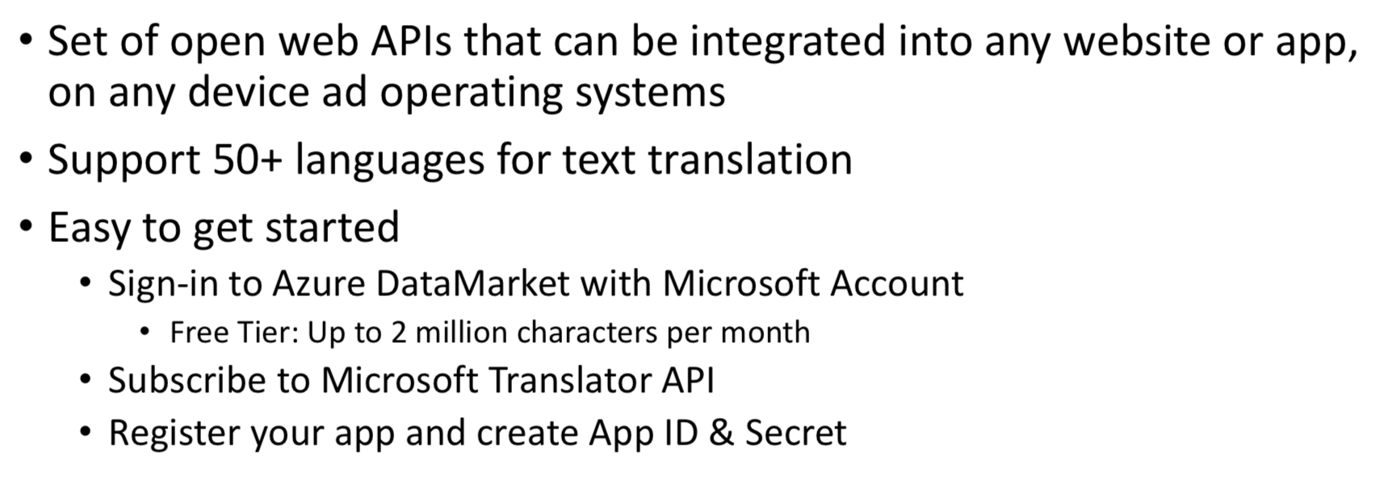
Microsoft Translator Text API

Slide 18
Language Understanding
Un servizio basato su Machine Learning per l'inserimento della comprensione del linguaggio naturale in app, bot e dispositivi IoT. Crea rapidamente modelli personalizzati di livello aziendale, migliorati di continuo.
https://azure.microsoft.com/it-it/services/cognitive-services/language-understanding-intelligent-service/
https://docs.microsoft.com/it-it/azure/bot-service/bot-service-scenario-commerce?view=azure-bot-service-3.0
https://docs.microsoft.com/it-it/azure/bot-service/bot-service-scenario-informational?view=azure-bot-service-3.0

